Slide 1

SEO vagy Tartalommarketing?
Válassz!

Slide 2
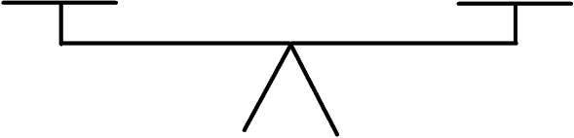
Mi köze a SEO-nak a tartalommarketinghez?
SEO
Tartalom-marketing
Tartalom-marketing
SEO

Slide 3
Az indulás
SEO
Ingyenes (?) > költséghatékony
Eredményes: folyamatos és stabil oldallátogatás
Jól konvertál
Plusz hozzáadott érték
Menstruációs, ovulációs naptár
Terhességi naptár
Releváns tartalmak

Slide 4

ON-SITE SEO
Kulcsszó-keresés –> LONGTAIL kulcsszavak használata
Tartalom optimalizálás –> tematikus rovatok létrehozása
  kulcsszó sűrűség
  kulcsszó minőség
  kulcsszó használata
Tartalom készítése
  menstruáció gyakorisága
  menstruáció hossza
  menstruáció zavarai
  stb..
Belső linkstratégia

Slide 5
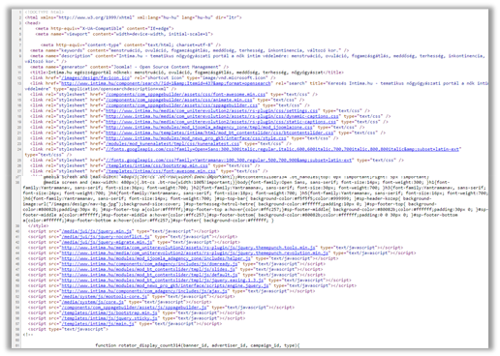
Technológiai SEO, de csak érintőlegesen!
  Sebesség, sebesség, SEBESSÉG!
  URL stratégia -> stratégiai fókusz
  Alt attribútumok, meta kiegészítések
    Képek, videók, linkek stb. elnevezése
    Automatizált metaelemek helyett, manuális beállítás!
  Megszaporodott 404-es oldalak száma -> tisztítás!
  Duplikált tartalmak elkerülése
  Migráció -> csak okosan!

Slide 6
Amivel nem főztünk, pedig lehetett lett volna
  Domain név
  Fizetett hirdetések
  Több tartalom, sokkal-sokkal több tartalom…
  Responsive oldal
  MÉG TÖBB TARTALOM!

Slide 7
OFF-SITE SEO
  Minőségi (!) linképítés
    Releváns
    Ingyenes
    Linképítés megfontoltan
  Minőségi linket, de honnan?
    magánorvosoktól, kórházaktól, stb.
    fizetett és ingyenes sajtóközlemények megjelenéséből
    regionális weboldalakról
    saját blog vagy más blogger oldalaidról
    kiadott és megjelentetett esettanulmányokból

Slide 8

Off-site SEO és a tartalommarketing
„Off-site SEO-nak tekinthető minden olyan marketing tevékenység, amelyet a közösségi oldalakon végzünk, s ami egyúttal fontos a keresőoptimalizálás szempontjából is.„
Social média, ami növeli a brand erősségét, látogatókat generál és ráerősíti a SEO eredményekre
  Fb, TW, Instagram, Google+, stb.
Review-k, vélemények, visszajelzések, amelyeket érdemes gyűjteni saját oldalunkon is.

Slide 9

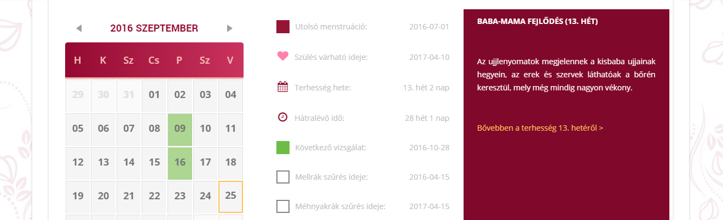
Tartalommarketing – a kezdetektől
Cél: kismamák regisztráljanak az ingyenes terhességi naptárba
  Önálló rovat ->Terhesség
  Saját inventory keretére szöveges és képes hirdetések
  Minőségi tartalom: Google és felhasználóbarát
  Linkmarketing: belső és külső egyaránt
  Keresztmarketing
  Megosztások, like-ok, visszajelzések, értékelések kérése

Slide 10
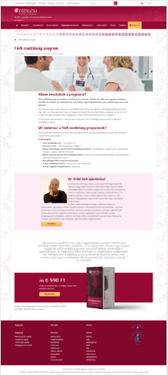
SEO & tartalommarketing
Cél: Fizetős e-book megrendelése > Férfi meddőségi program
  Önálló rovat
  Landing oldal -> Célcsoportokra létrehozva
  Csali: férfi meddőségi teszt – email cím generálása
  Irányított tartalmak adott témához kapcsolódóan
    rövidített tartalmak, melyeket BP-nak írunk
    PR tartalmak
    interjúk a programban résztvevő orvosokkal
    Intim szótár - szóbejegyzés + támogatás
    videók
  Klasszikus banner és/vagy szöveg hirdetések:
    Célzottan: Férfi meddőség, meddőség, stb. – célzott reklámfelületeken
    Ovulációs naptárnál, peteérés értesítőben reklám
  Social megosztások: FB, Tw, LinkedIn, Google+, stb.

Slide 11
SEO & CM

Slide 12
Köszönöm a figyelmeteket!

